Slide 1


Projeto Final – Centro Hospitalar Upskill Parte 1
Cliente: Antão & Filhos.lda
Grupo 3 Turma C: Bruno Bernardo
David Alvim
Miguel Pereira
Janeiro 2021

Slide 2
Introdução
Objectivo do projecto
Desenvolver um sistema de informação para o suporte de um prestador de serviços de saúde, que detém vários hospitais e clínicas em Portugal.
O que foi feito…
Foram elaborados diversos diagramas comportamentais para representar os requisitos necessários de forma a desenvolver o sistema pretendido pelo cliente.

Slide 3
Tipos de diagramas utilizados
Diagrama de Use Cases
Diagrama de Actividades
Diagrama de Estados
Diagrama de Classes Aplicacionais
Diagrama de Sequência

Slide 4
Diagrama de Use Cases
O diagrama de Use Cases representa o comportamento do sistema
Iremos observar na imagem seguinte que o diagrama de Use Cases desenhado para projecto irá conter 3 actores, ou intervenientes: O Balcão, o Médico e o Utente.
Cada um destes terá associado a si várias acções e consequentes resultados e possibilidades.

Slide 5
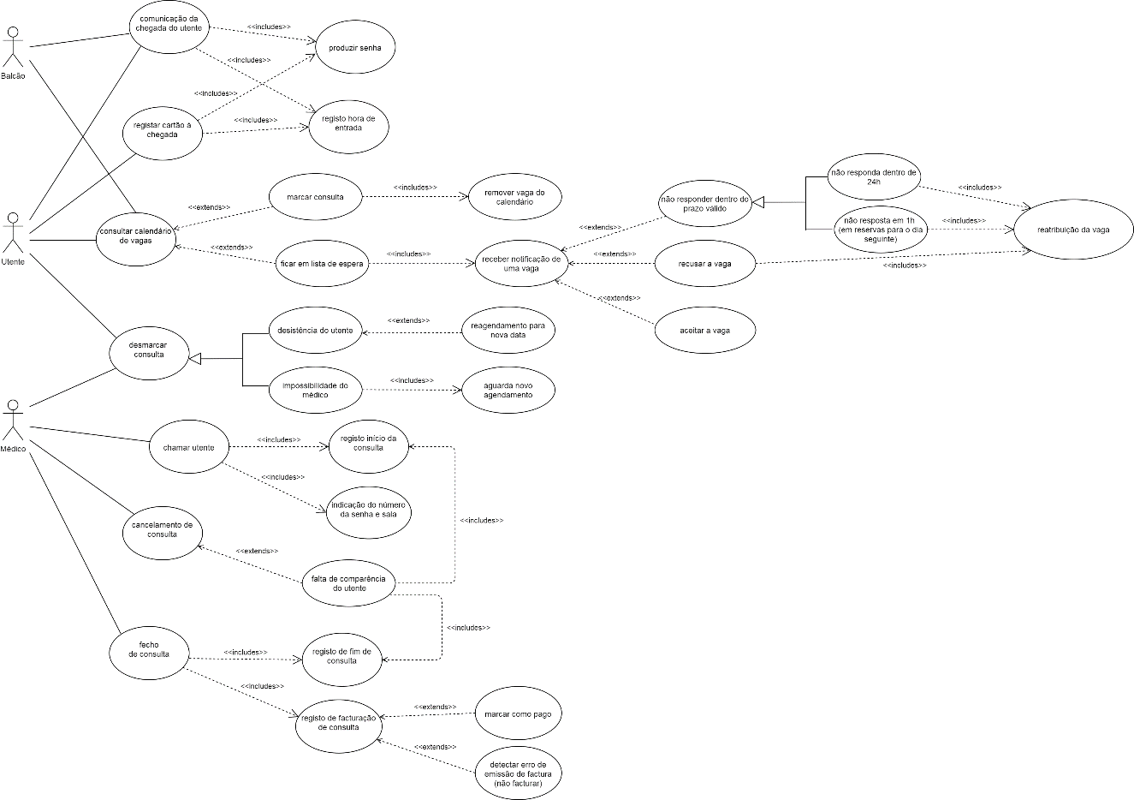
Notes:
Balcão –> Bruno; Utente –> David; Médico -> Miguel

Slide 6
Diagrama de Actividades
Os diagramas de atividades têm como objectivo modelar uma atividade como uma sequência de ações, decisões e cenários alternativos.
Os diagramas que elaborámos representam todas as atividades previstas no funcionamento do sistema, desde a marcação da consulta à posterior facturação da mesma.

Slide 7
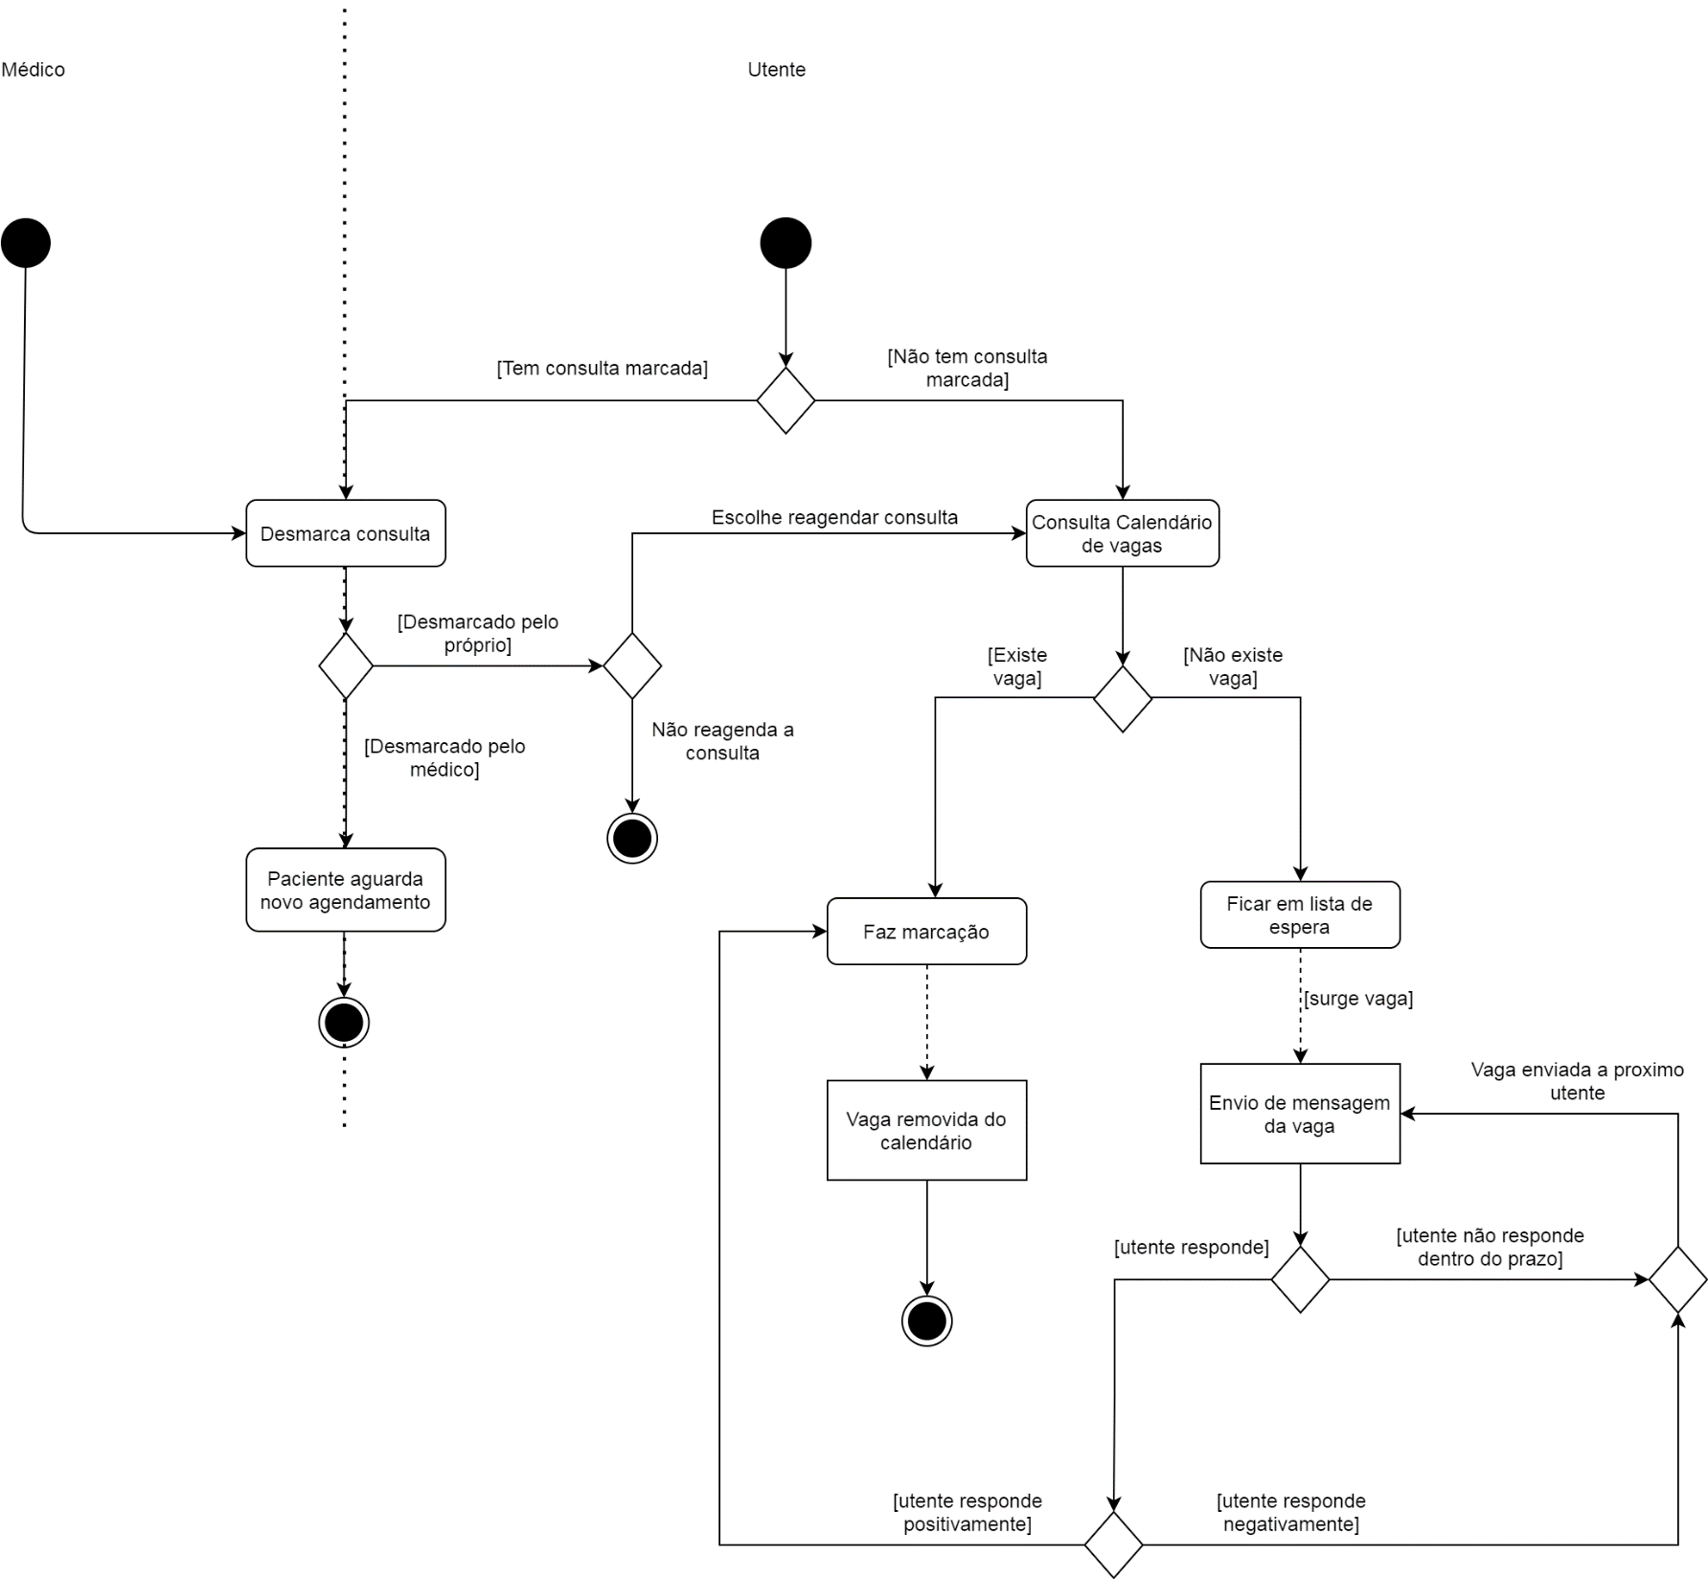
Notes:
Bruno

Slide 8
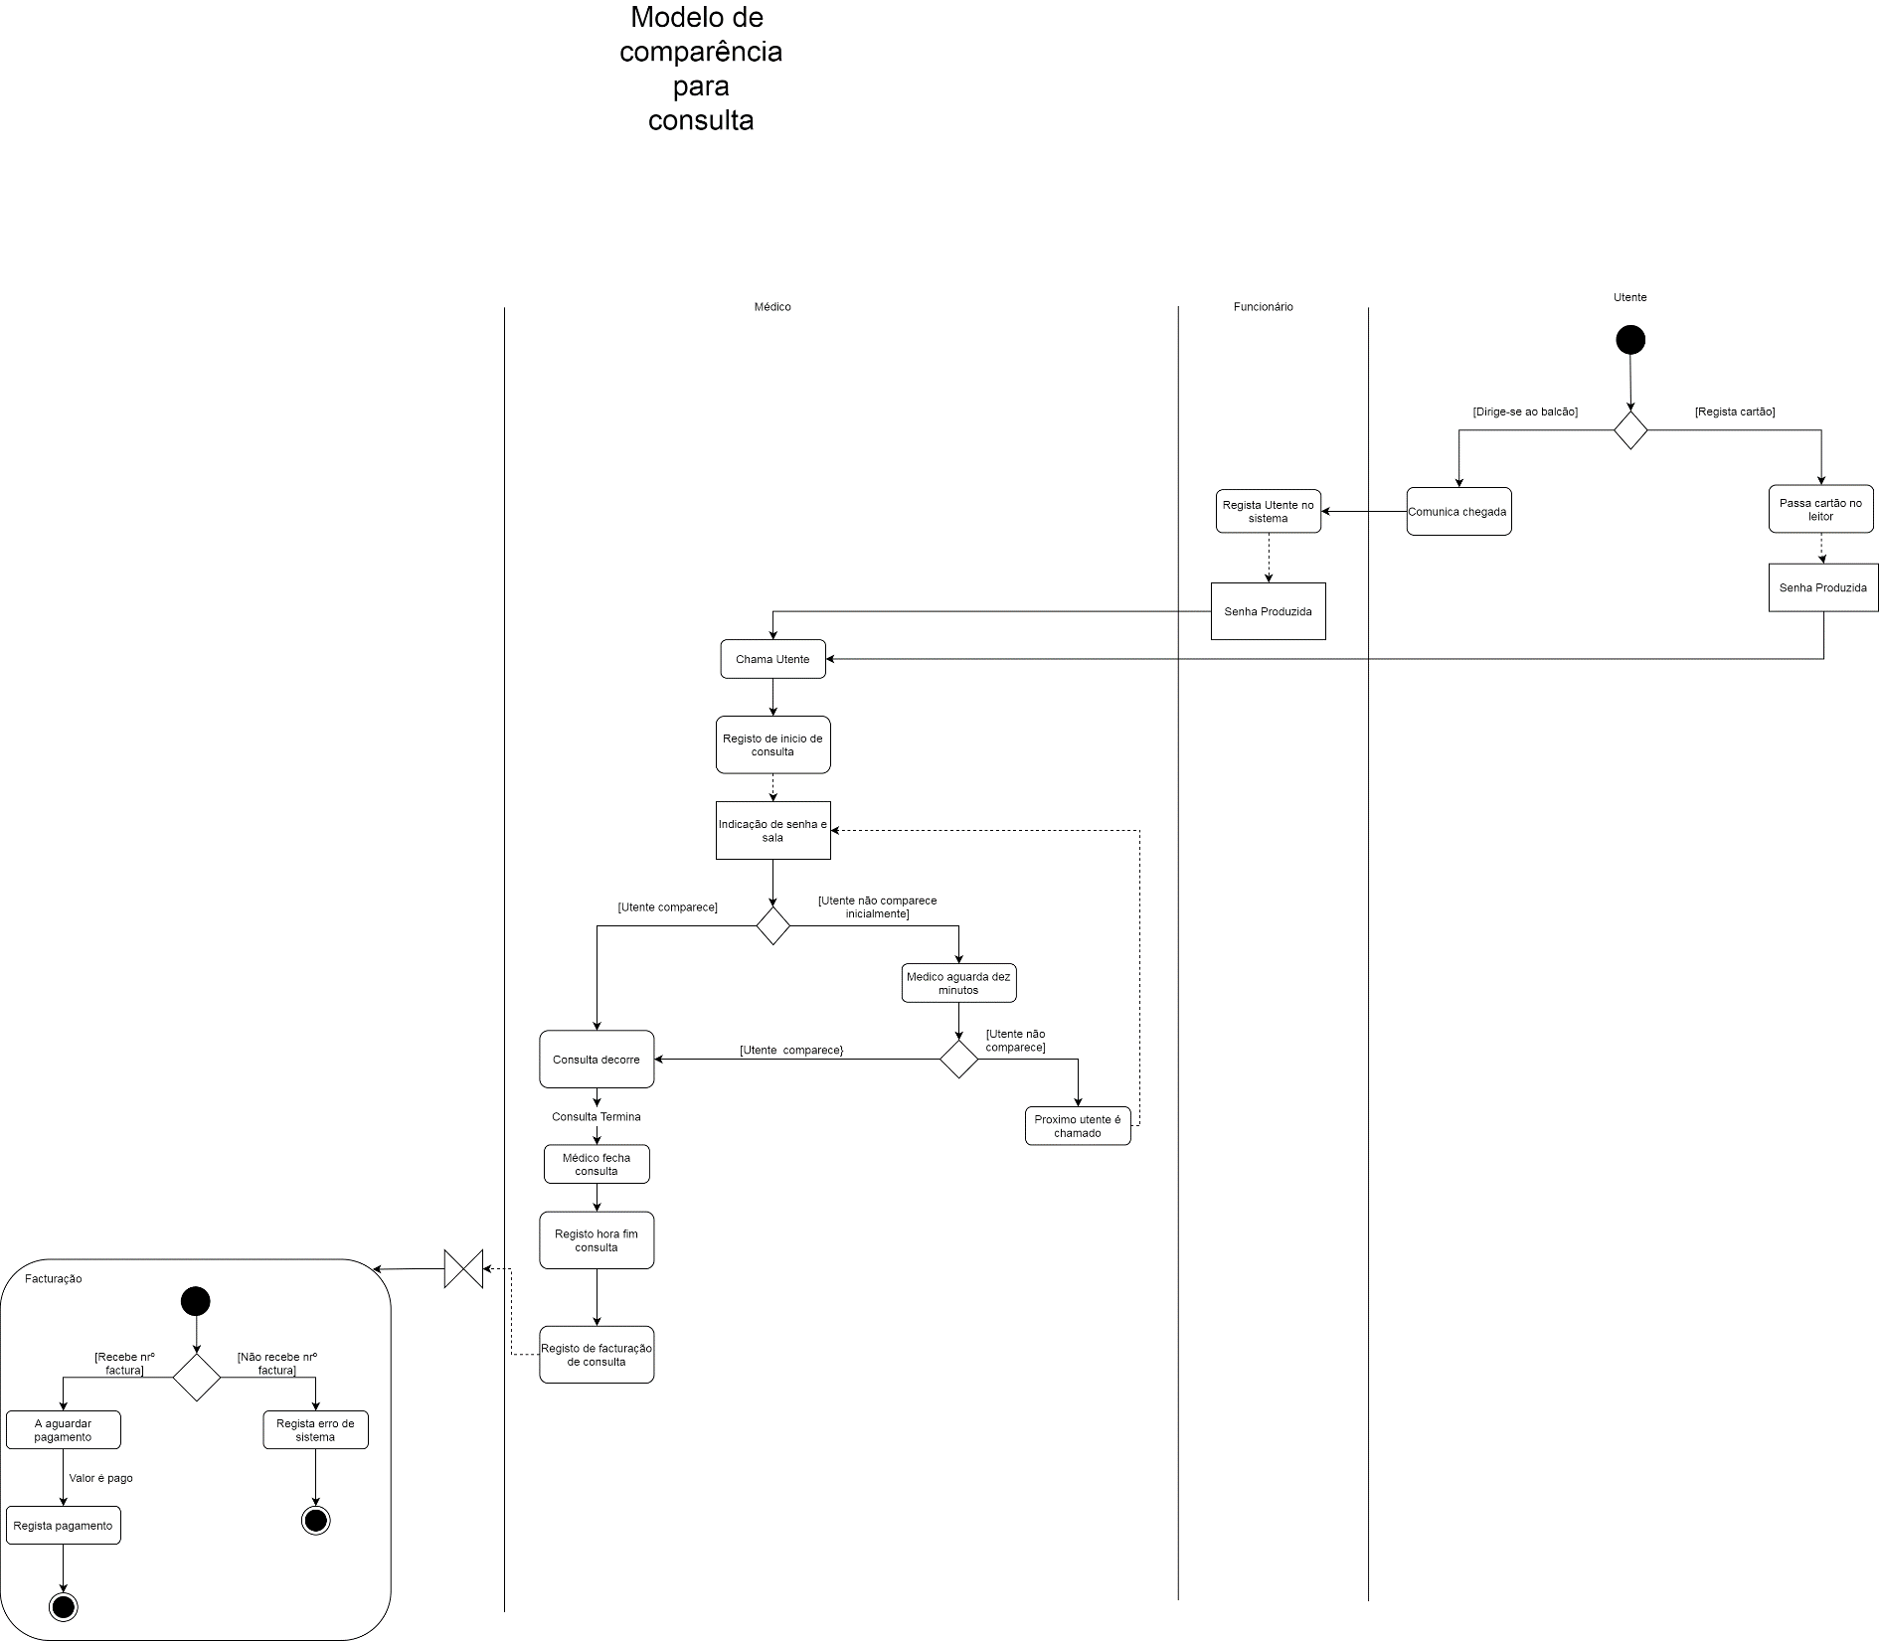
Notes:
Miguel

Slide 9
Diagramas de Estados
A representação dos vários estados em que um objeto pode estar no decorrer da execução de um sistema, bem como as suas transições foi concebida com o auxílio de diagramas de estado.
Para o efeito, concebemos os diagramas de estado dos objetos calendário, lista de espera, sistema de impressão de senha, consulta, sistema de faturação e fatura, que poderemos verificar nas imagens seguintes.

Slide 10
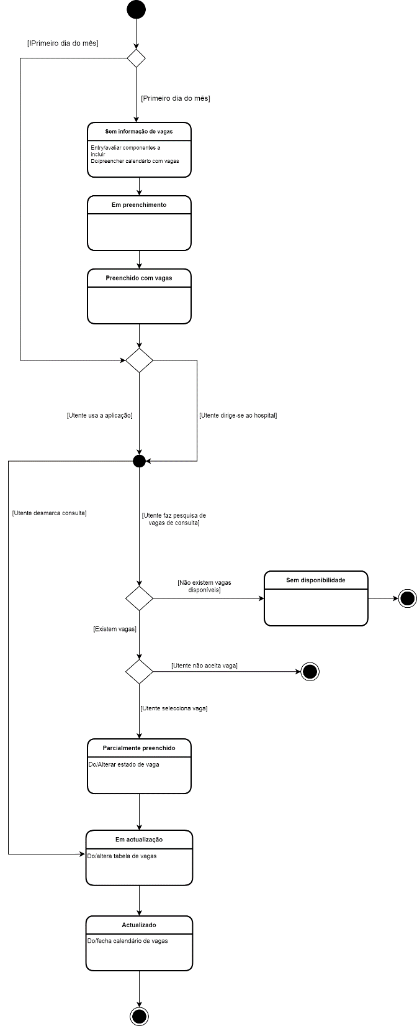
Notes:
David

Slide 11
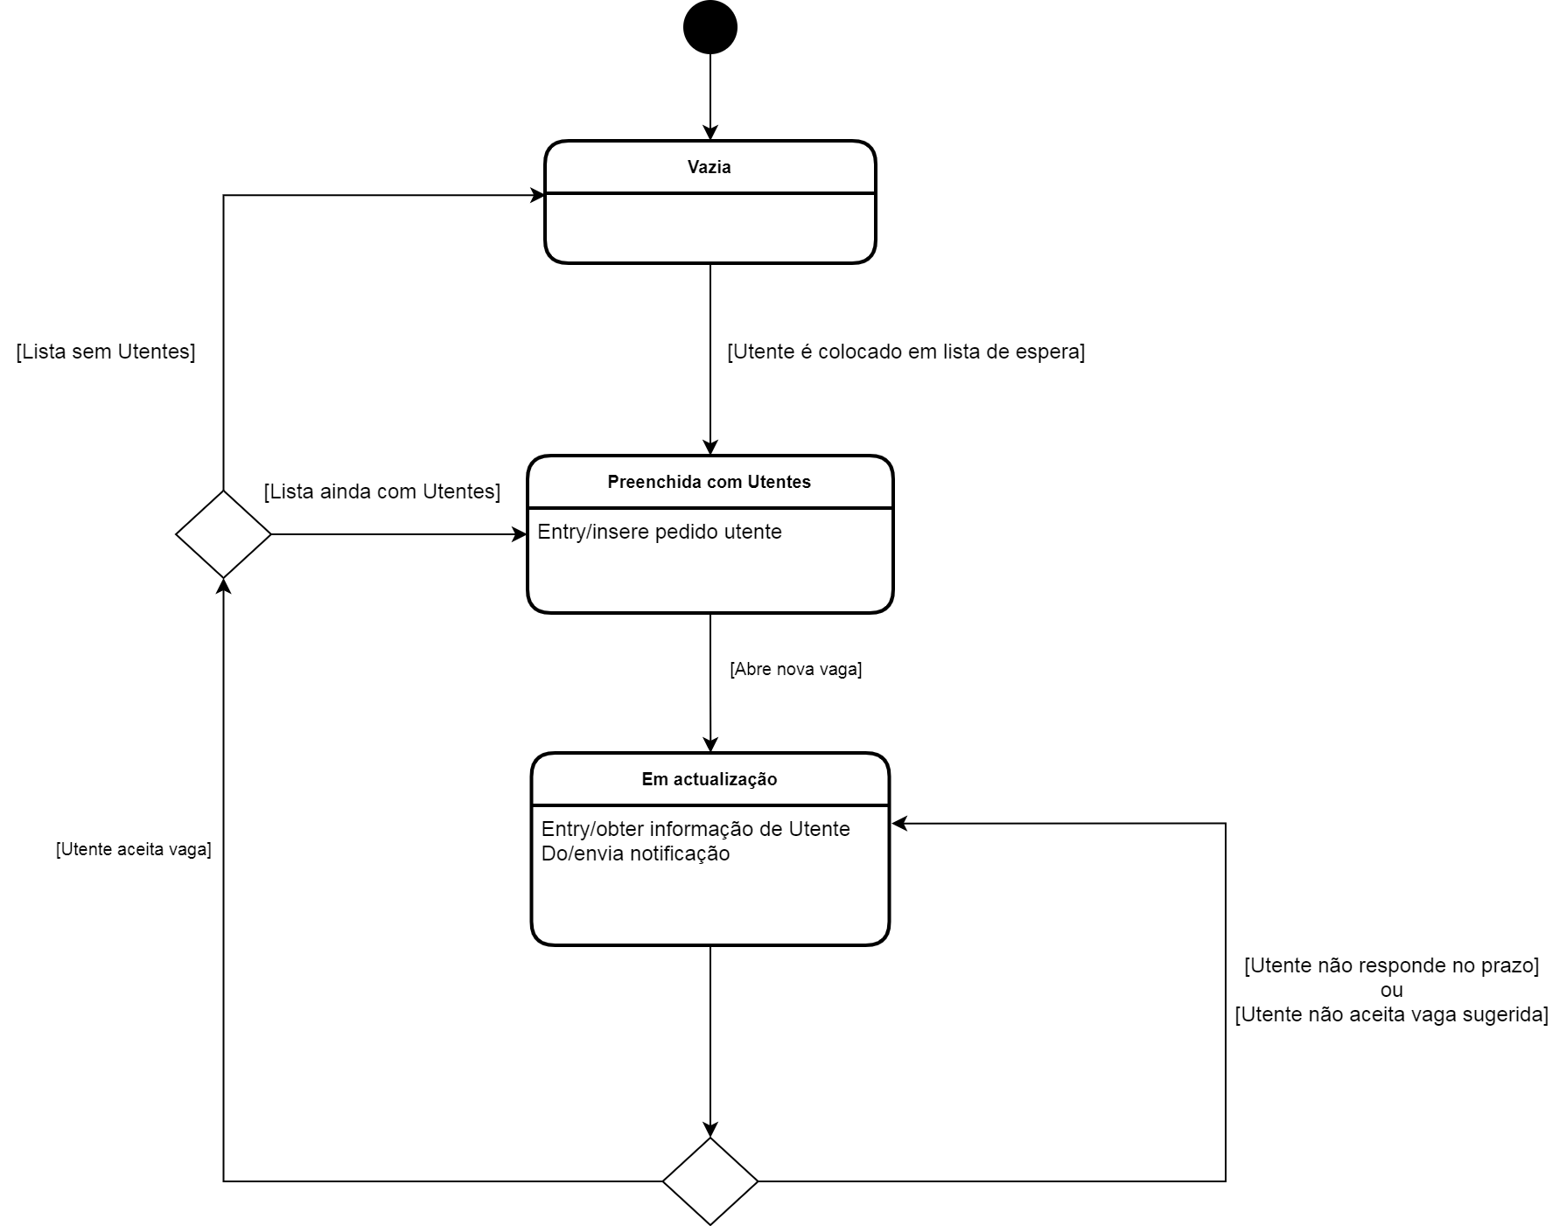
Notes:
David

Slide 12
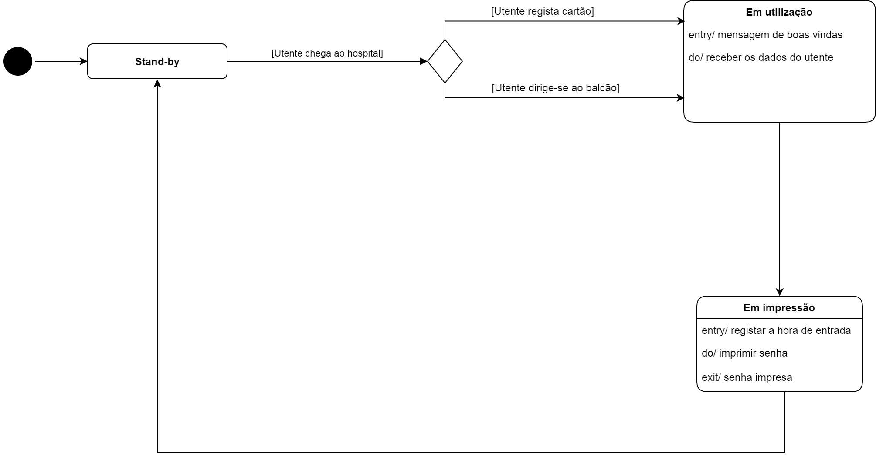
Notes:
Bruno

Slide 13
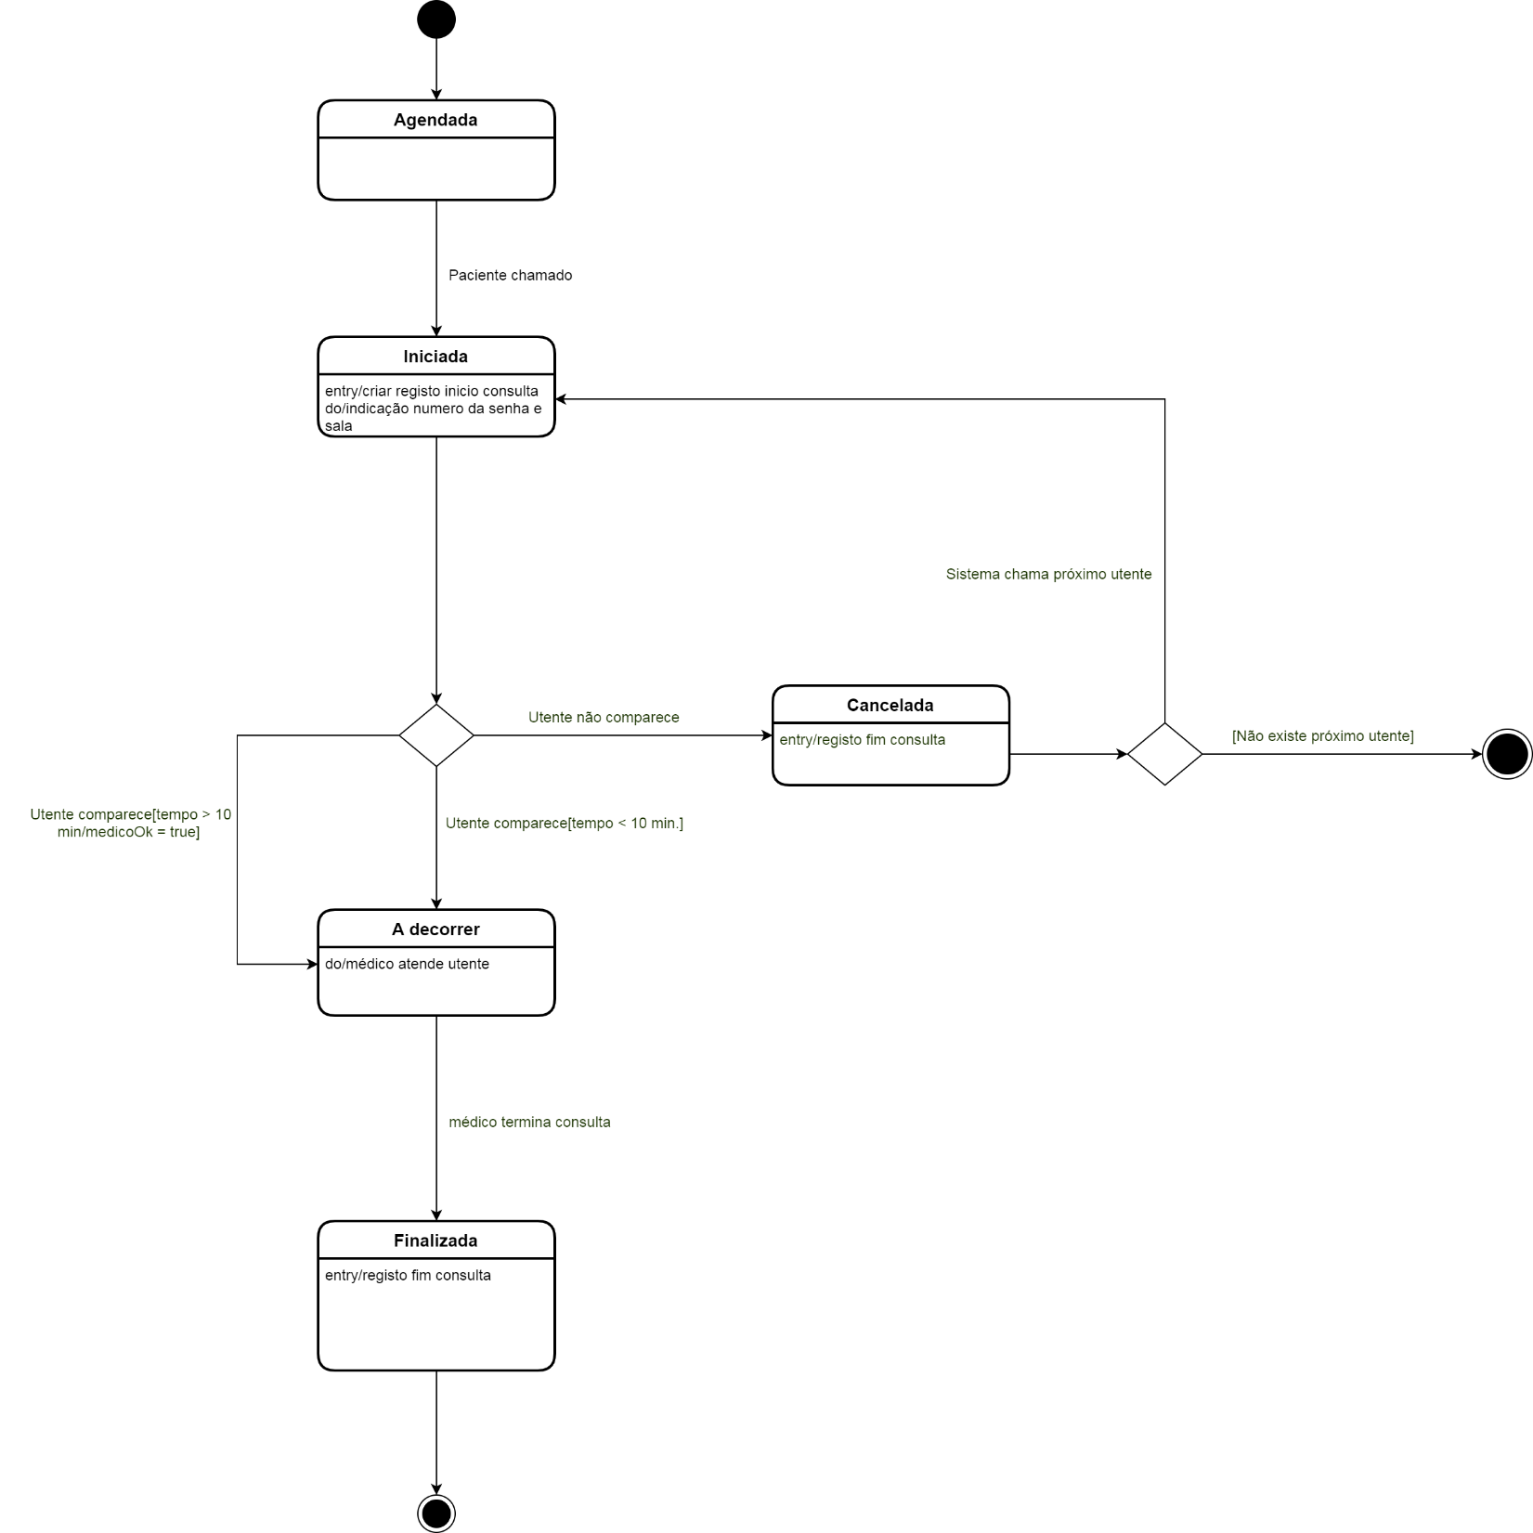
Notes:
Bruno

Slide 14
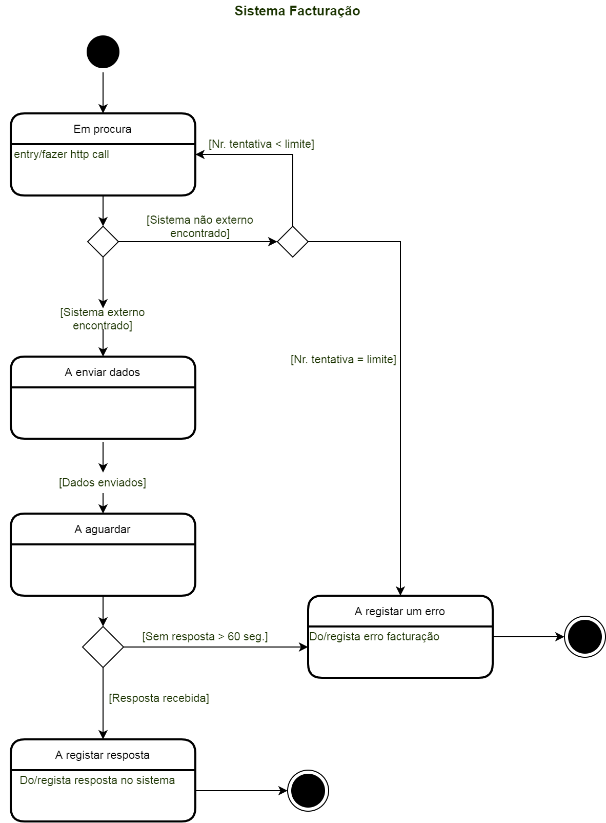
Notes:
Miguel

Slide 15
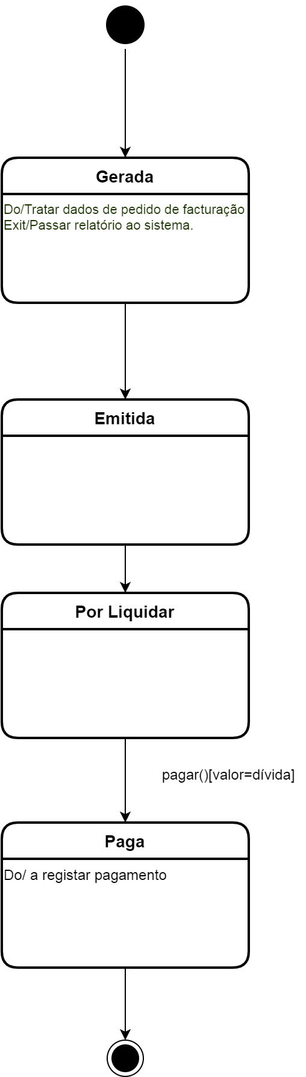
Notes:
Miguel

Slide 16
Diagrama de Classes Aplicacionais
Construímos um diagrama de classes aplicionais para estabelecermos relações entre os vários objetos criados. Estes diagramas servem também para serem definidos, à priori, atributos e métodos a serem mais tarde utilizados na elaboração do código.
Verificamos aqui uma transição do modelo mais conceptual para um mais prático, em que encontramos elementos que irão figurar no código-fonte do sistema.

Slide 17
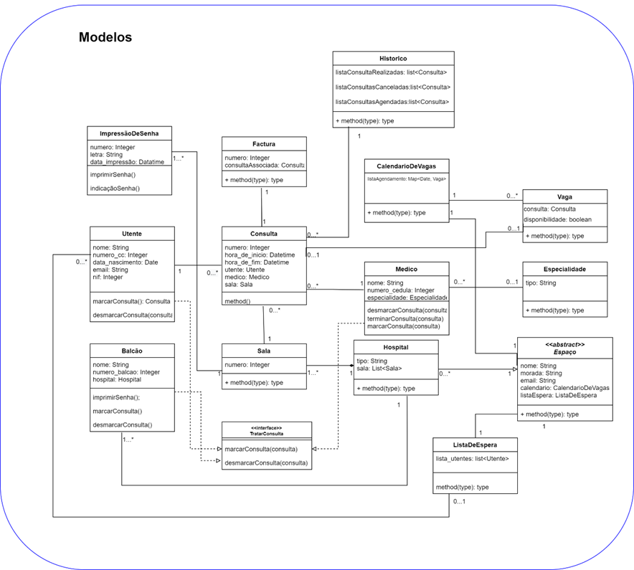
Notes:
Miguel

Slide 18
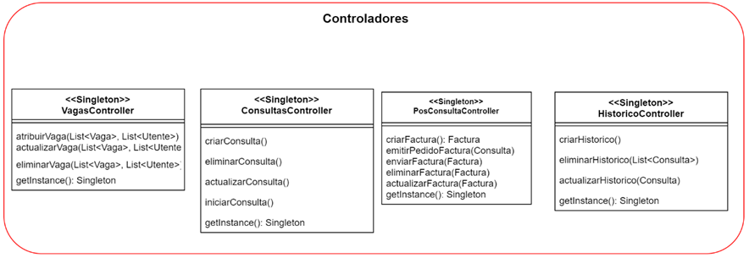
Notes:
David

Slide 19
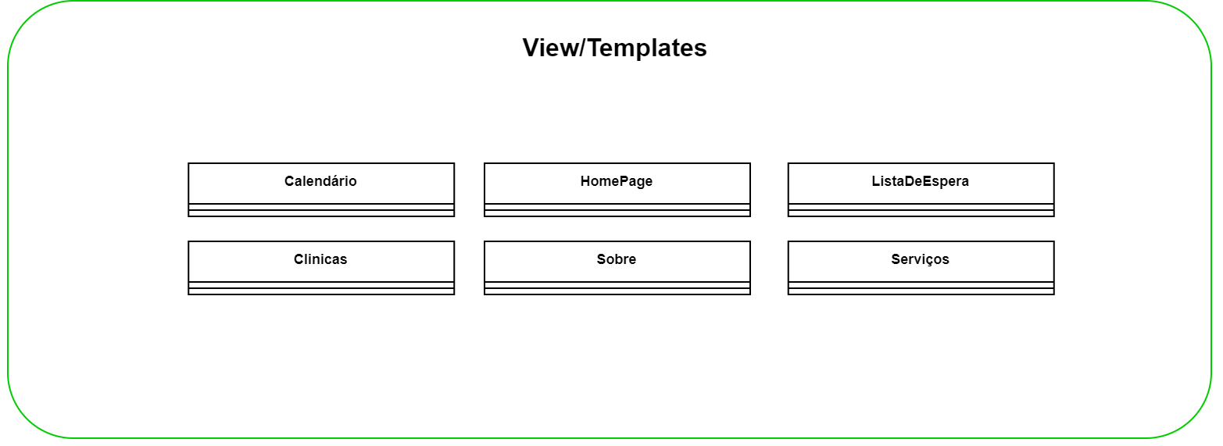
Notes:
Bruno

Slide 20
Diagramas de Sequência
Por fim, temos os diagramas de sequência, que são demonstrativos das sequências de processos no sistema que criámos.
Estes diagramas são uma representação aproximada da forma interna de como o sistema irá funcionar a nível de código.

Slide 21
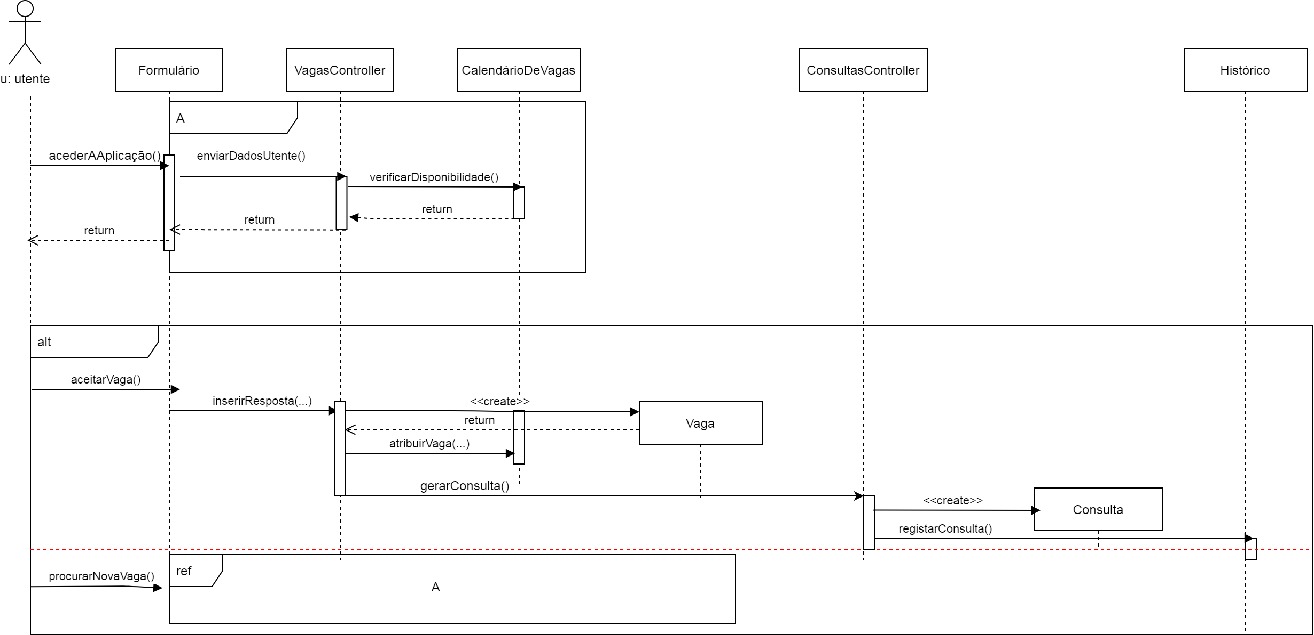
Notes:
David

Slide 22
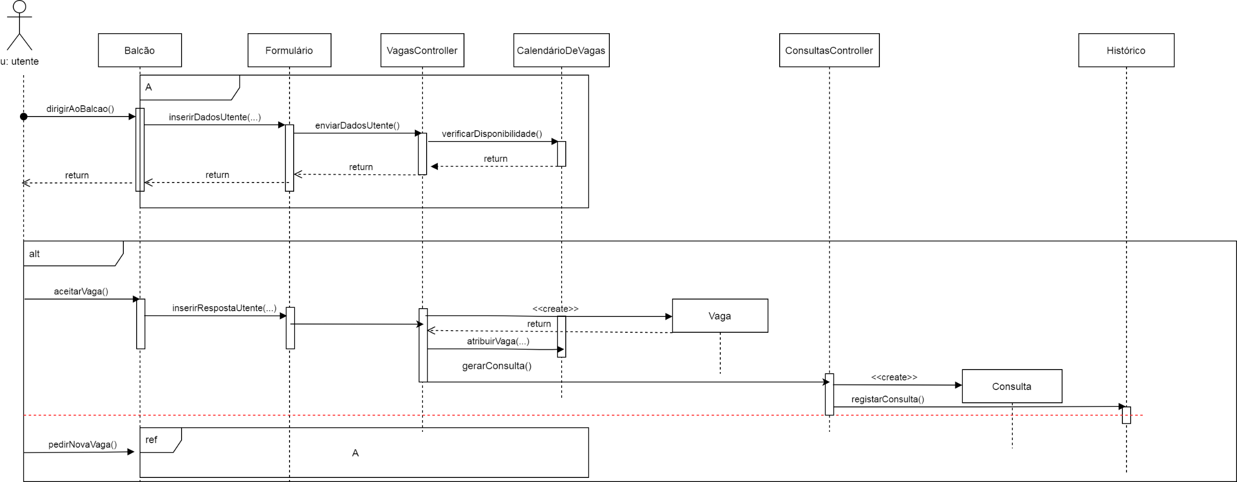
Notes:
David

Slide 23
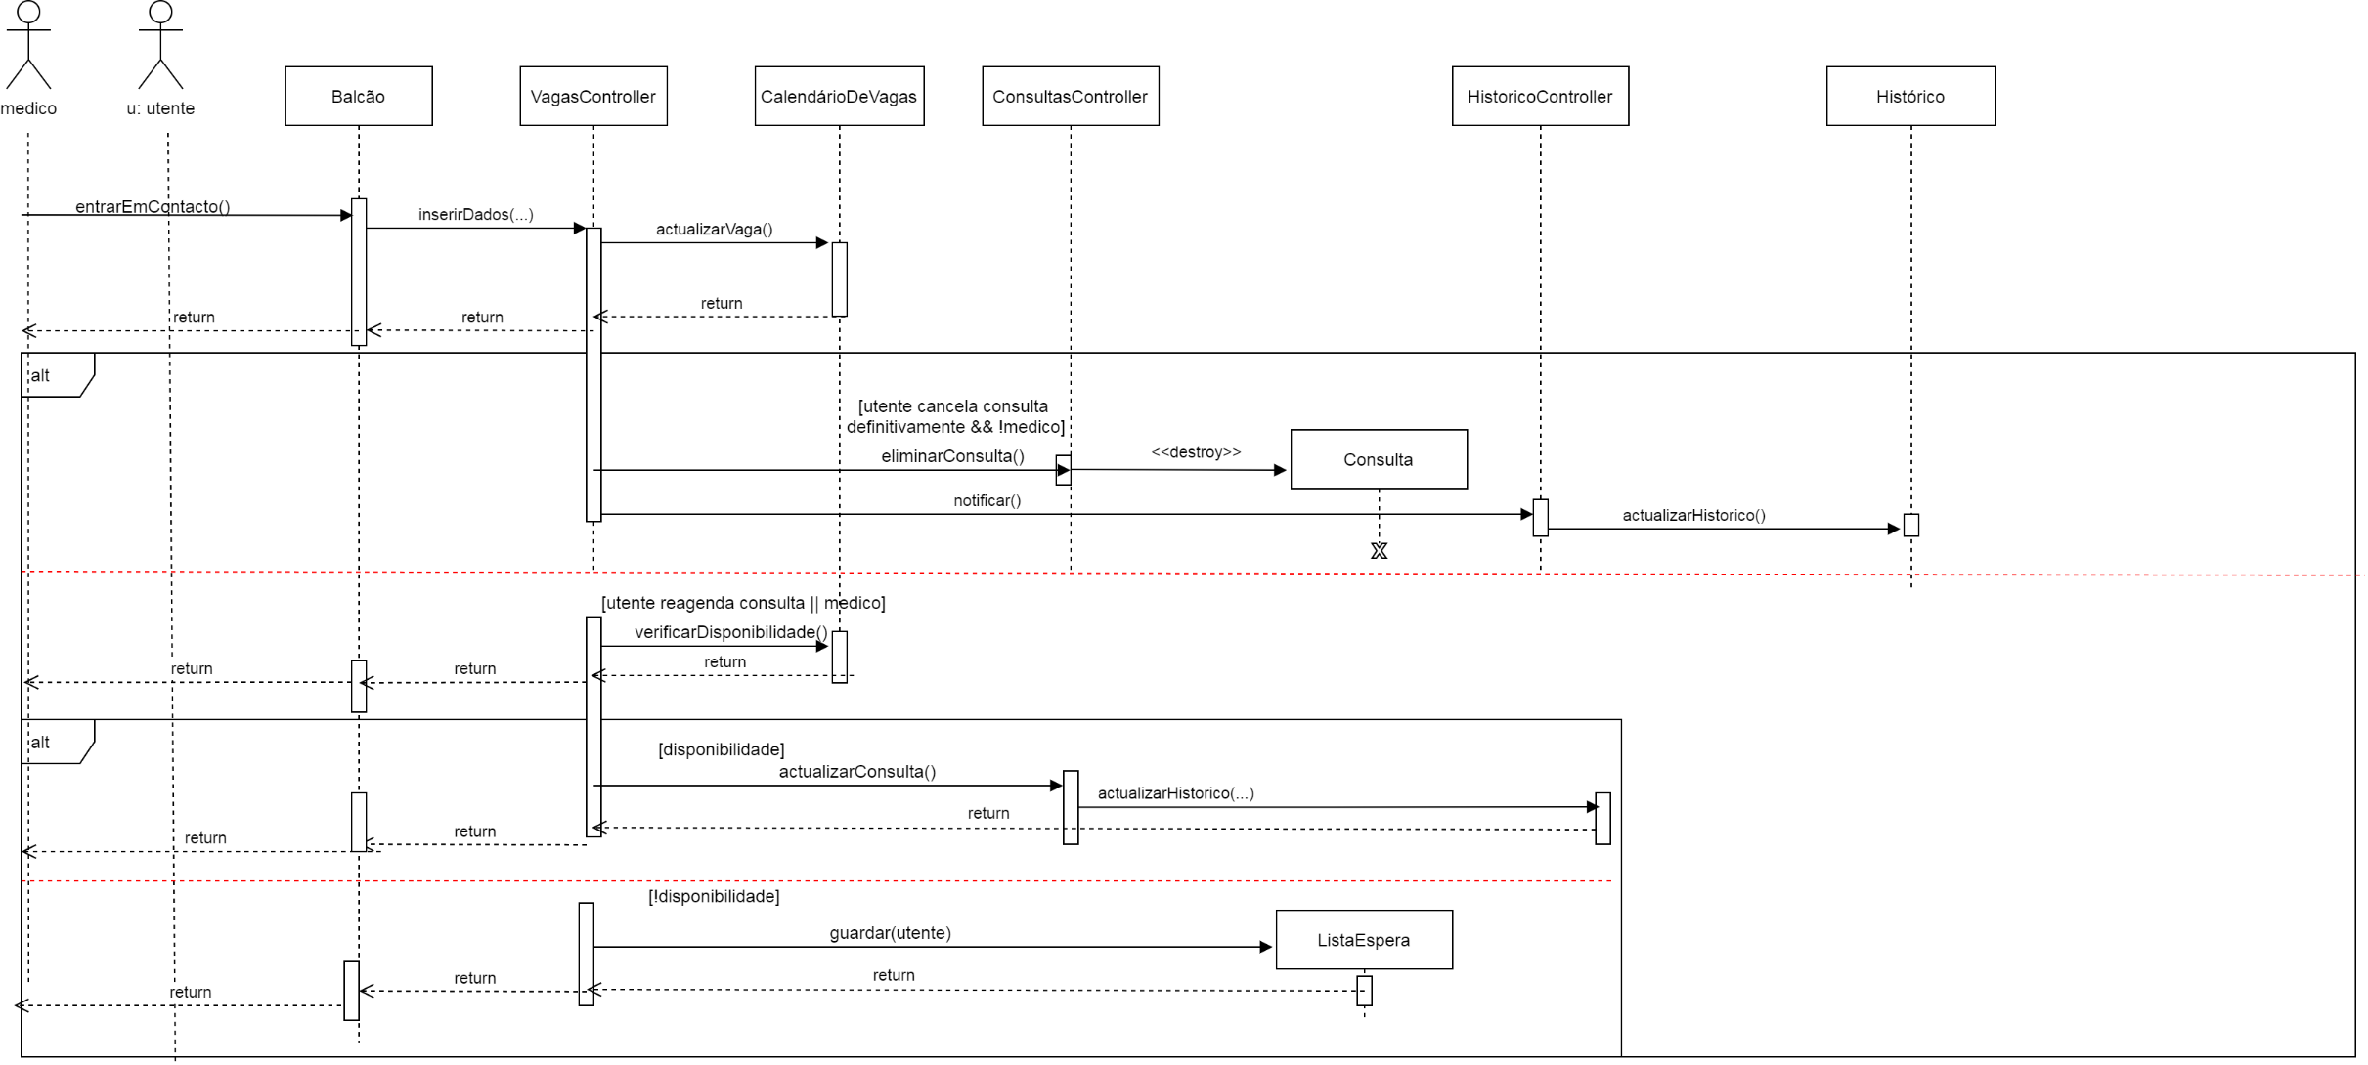
Notes:
Bruno

Slide 24
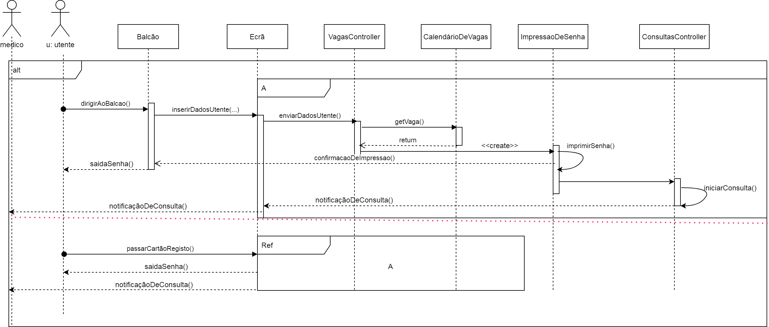
Notes:
Bruno

Slide 25
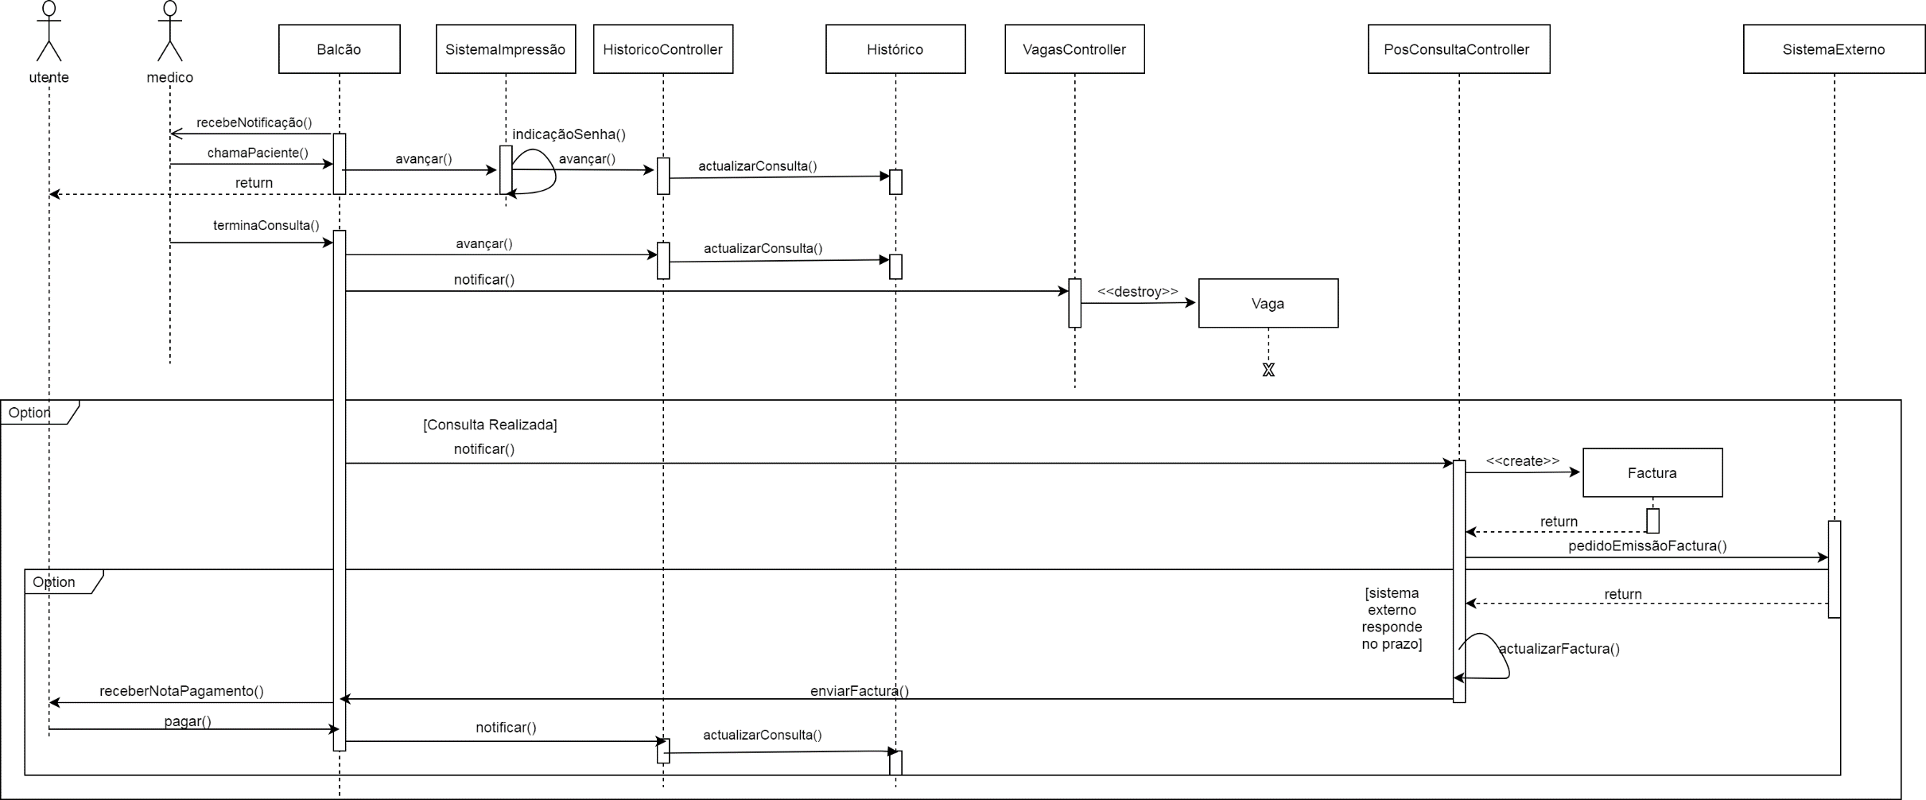
Notes:
Miguel

Slide 26
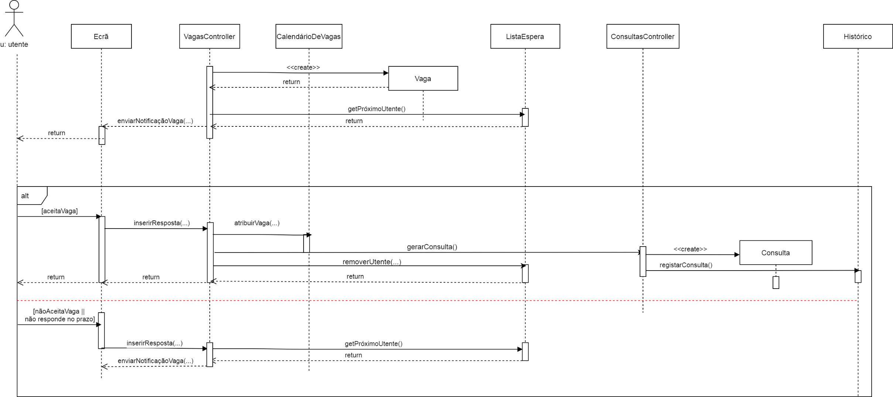
Notes:
Miguel

Slide 27
Proposta de Inovação
Considerámos uma hipótese de inovação que poderá facilitar a realização de certos requisitos não explicitamente solicitados.
O ponto em questão refere-se ao momento em que o médico desmarca a consulta.
Neste caso, considerámos que seria benéfico o envio de uma notificação ao utente a informar a desmarcação da consulta.
Ponderámos também a possibilidade de manter em histórico uma listagem de equipamentos/medicamentos necessários ao funcionamento da clínica/hospital.

Slide 28
Temos outras sugestões que consideramos bastante inovadoras,
como por exemplo:
- Tinder de médicas
- Tripadvisor hospitais
- Countdown to corona vaccine (quando o hospital já tiver vacina, faremos uma lotaria para atribuição de uma vacina por dia)
E, mais importante de tudo…
- Na sala de espera, haver uma playstation com fifa!

Slide 29
CONTINUARÁ…

Slide 30
…na parte 2

Slide 31
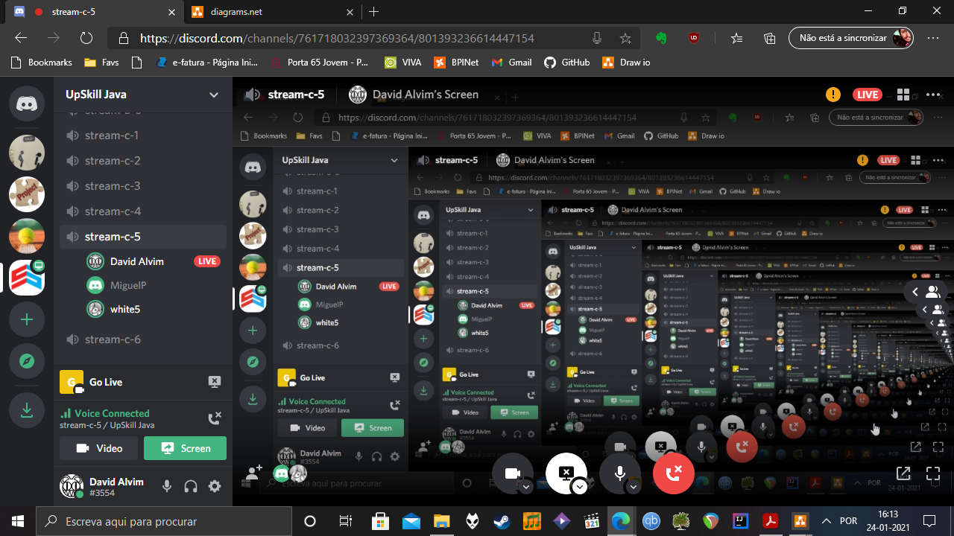
A Void

